Slide 1
toekomstplan
‘Gaat niet over de toekomst van de parochie maar wel over de parochie van de toekomst’

Slide 2
Wat is het doel?
De wereld om ons heen verandert.
Welke zijn die veranderingen? En hoe gaan wij daarmee om?
Wat voor parochie willen
wij zijn?
Welke keuzes maken we
voor de volgende jaren? = plan

Slide 3
Hoe gingen we te werk?
Oprichten projectgroep
Contextanalyse
= lezen teksten
= gesprekken met externe experten
= gesprekken met parochianen
Heel wat nabesprekingen en overleg in de projectgroep
>>> tekst

Slide 4
Vooraf
We vonden geen PASKLARE antwoorden op de uitdagingen, we zullen zelf voor de invulling moeten gaan
Als parochie ‘Goe bezig’, we hebben de traditie om onszelf vaak in vraag te stellen en te vernieuwen
Ons plan is bewust voluntaristisch, ook al weten we dat de uitdagingen niet min zijn

Slide 5
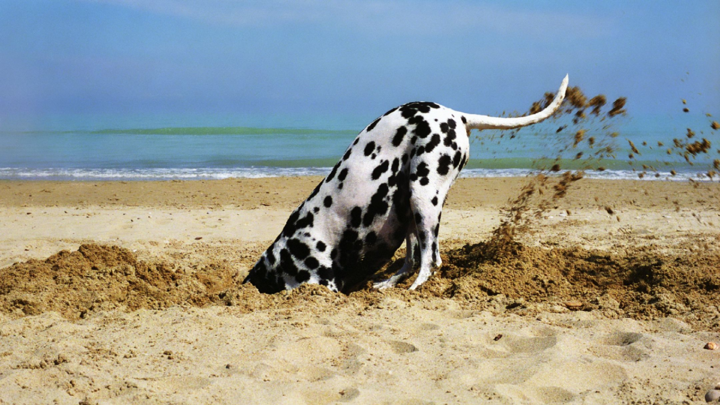
8 strategische lijnen uitgezet
① als kerkgemeenschap regelmatig blijven samen komen, op 1 plek, waar parochianen verbinding kunnen zoeken in verhalen, symbolen en rituelen
MAAR
kiezen om meer
naar buiten te
gaan – ‘de zoekers’

Slide 6
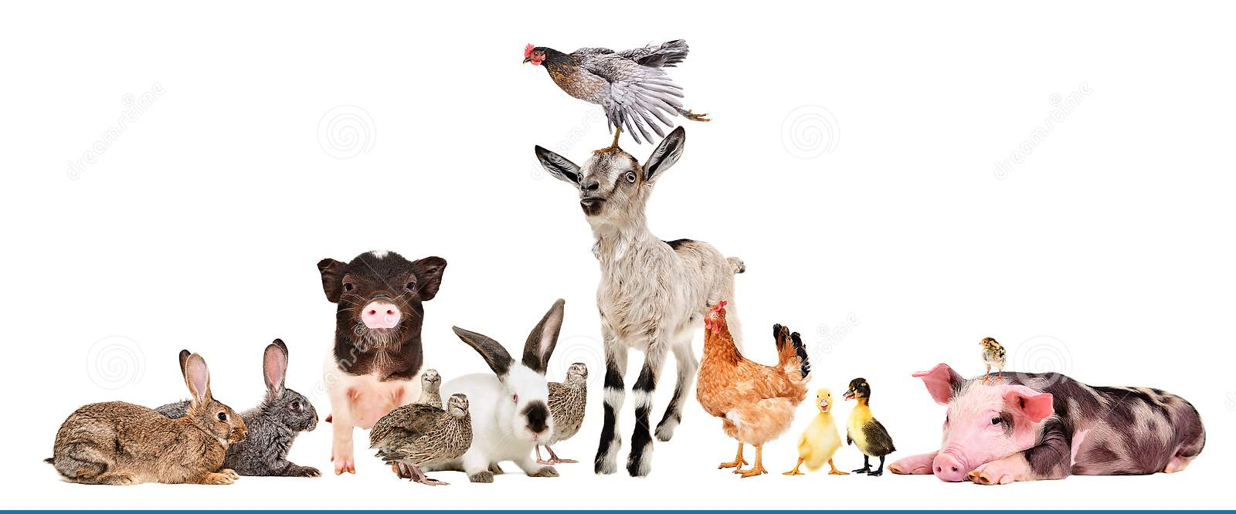
②
Iedereen is welkom
breed aanbod
MAAR opletten voor elitekerk
en omgaan met groeiende diversiteit
=meer dan gastvrijheid
=openheid voor echte
Ontmoeting, verbinding &
verandering

Slide 7
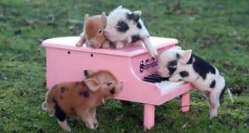
③
Jongeren!
kwalitatief catechese-aanbod behouden
MAAR op zoek naar nieuwe wegen
door jongeren vrijplaats aan te bieden
Een plek waar ze zelf
kunnen delen en
ontdekken

Slide 8
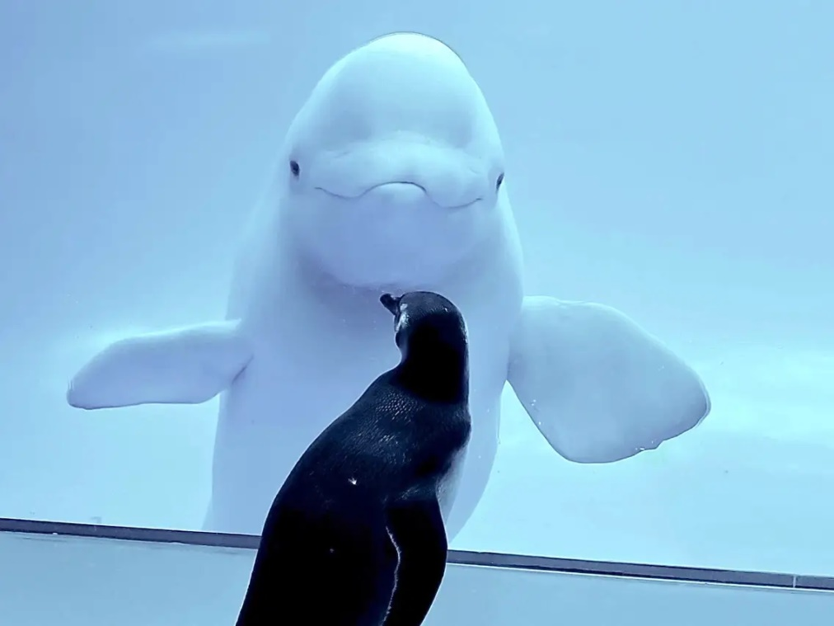
④
We blijven kerk vanuit de basis, geven eenieder ruimte voor initiatief, geven vertrouwen
MAAR OOK voor mensen
die we ontmoeten
in andere netwerken en
bewegingen

Slide 9
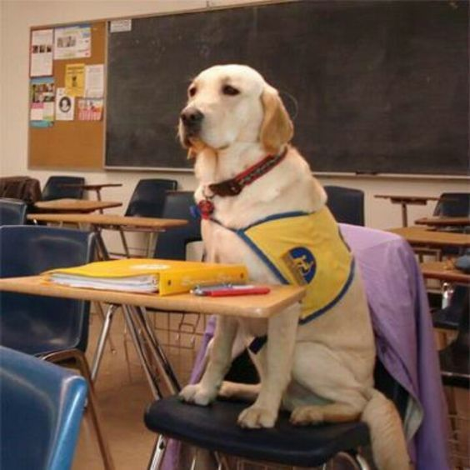
⑤
Vorming
train de trainer
structureel inplannen
verdiepen van geloof maar
ook over andere
competenties

Slide 10
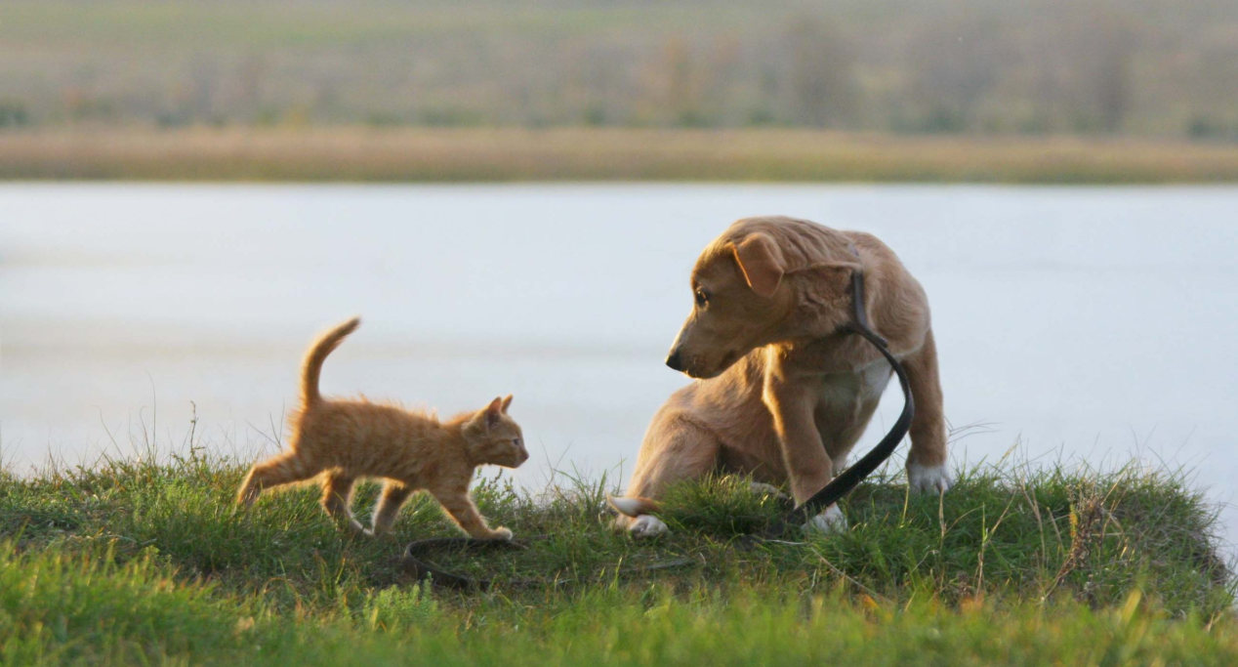
⑥
Parochie is veilige haven waar parochianen hun geloofservaringen kunnen delen
MAAR
meer initiatieven nemen om de innerlijke ontdekkingstocht
en het gesprek
hierrond te
stimuleren

Slide 11
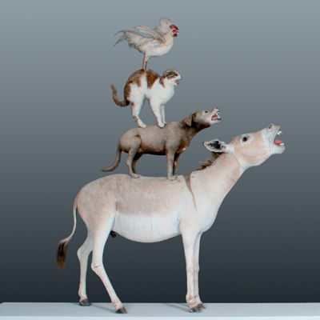
⑦
We blijven kiezen voor de evangelische tegendraadse boodschap
die onze levensstijl en
solidariteit met kwetsbaren
uitdaagt
EN kiezen ervoor om vaker
standpunten in te nemen

Slide 12
⑧
We blijven inzetten op een verzorgde communicatie, intern en extern
EN gaan meer
digitaal

Slide 13
De oefening
In onze werkgroepen zetten we onze dromen om in plannen
En houden we daarbij rekening met de 8 strategische keuzes

